Slide 1


Slide 2
Mi a git?
Nem-lineáris verziókezelő szoftver
Szabad Forráskódú
Szoftver forráskód-kezelő rendszer

Slide 3
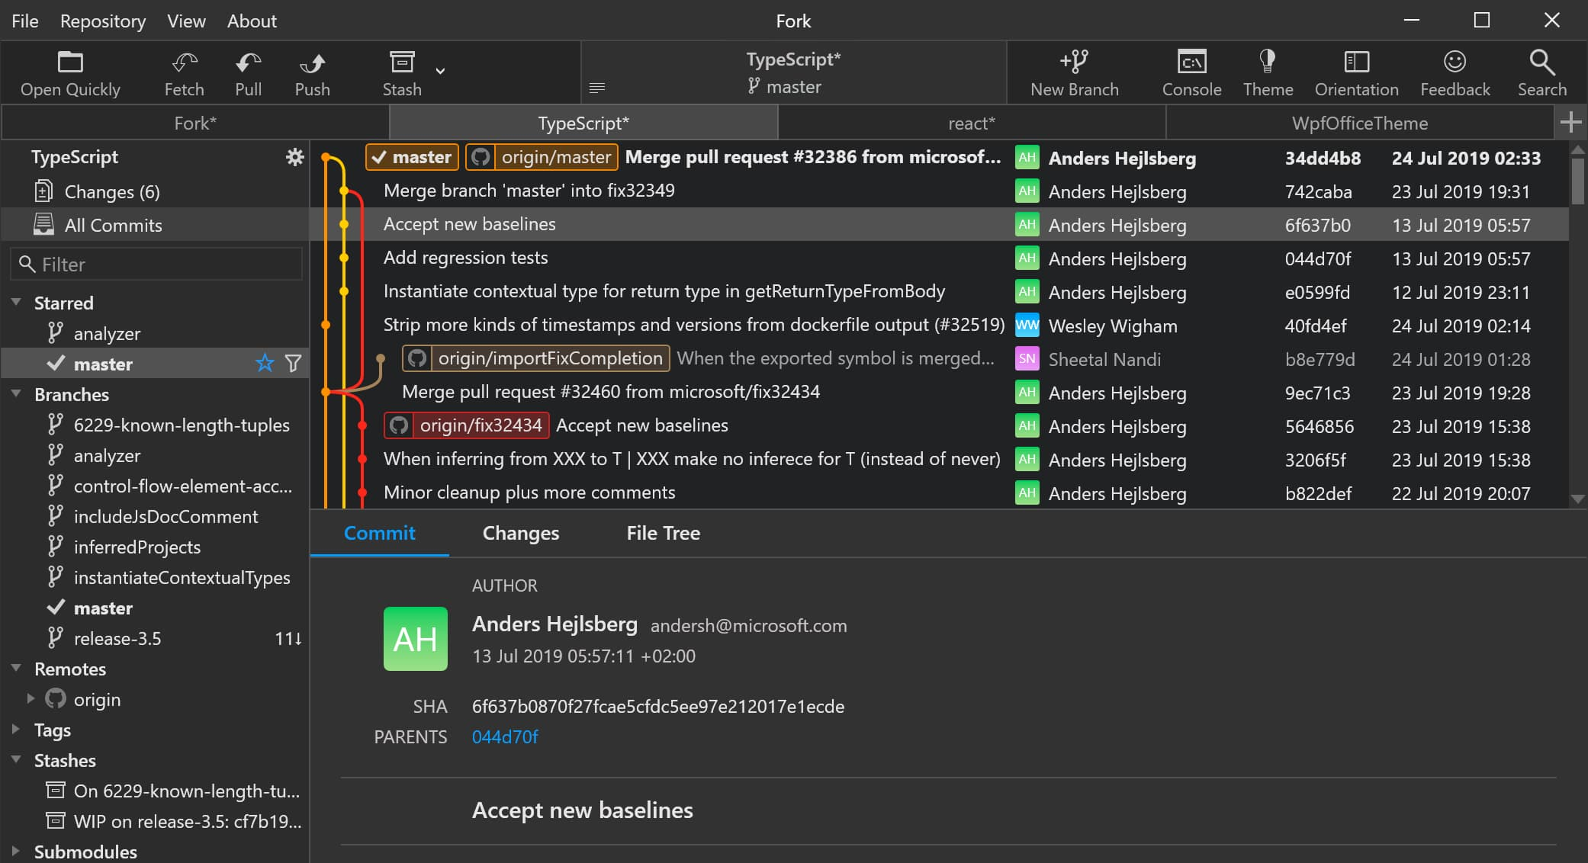

Slide 4
Mire használjuk?
Csoportos kódolás
Nem-lináris munkavégzés
Összetett verziókezelés
Precíz összefésülés

Slide 5
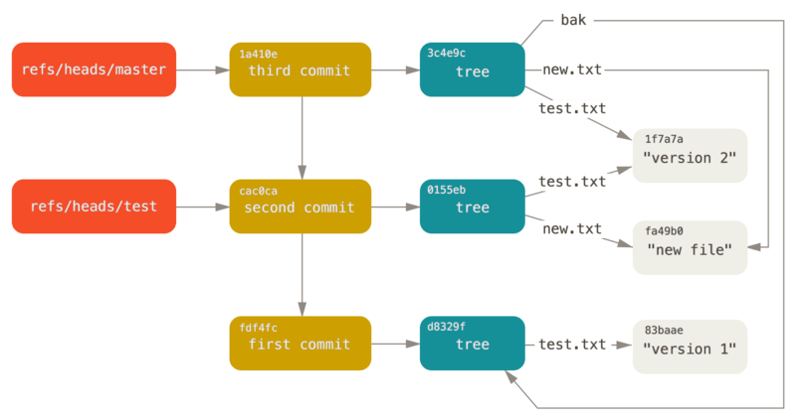

Slide 6
Git mint kliens
Számítógépre telepítendő
Kommunikálunk a szerverrel (github)
3rd-party eszközök használata

Slide 7
Sourcetree
Grafikus felület
Git kezeléséhez való
Leegyszerűsíti a git használatát
Kezdőknek és haladóknak is kényelmes

Slide 8
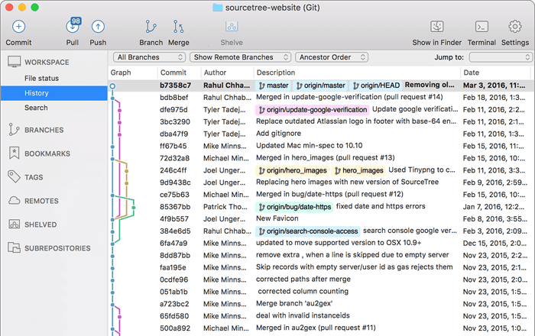

Slide 9
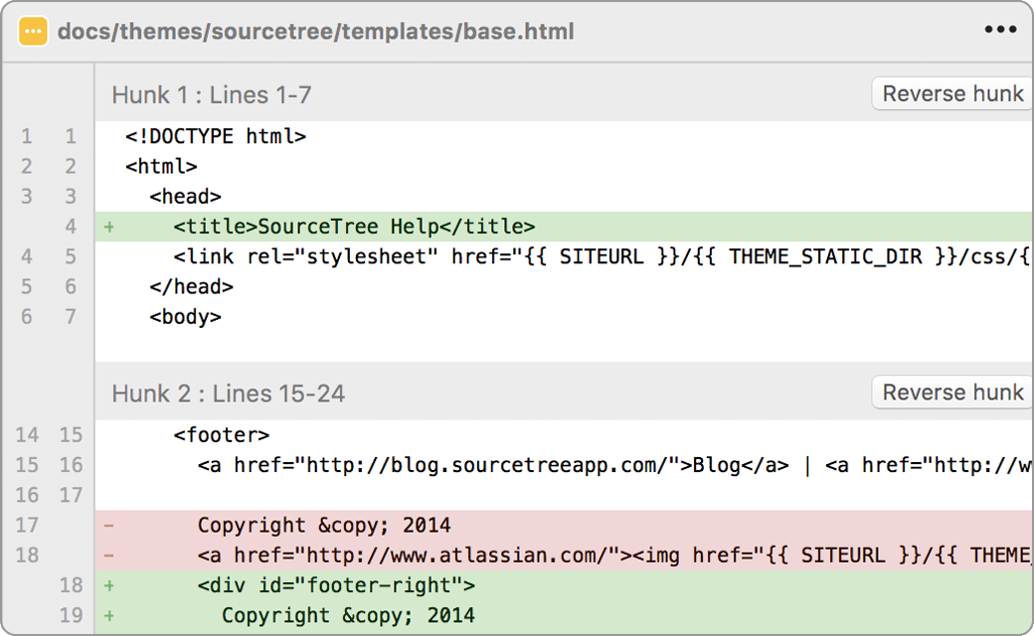

Slide 10

Github
A közös megosztási/letöltési platform
Bármilyen file feltölthető
Folyamatos
Fejlesztés
Kezelés
Megosztás

